Slide 1

Lights and Shades of Event-Driven Design
Oskar Dudycz

Slide 2

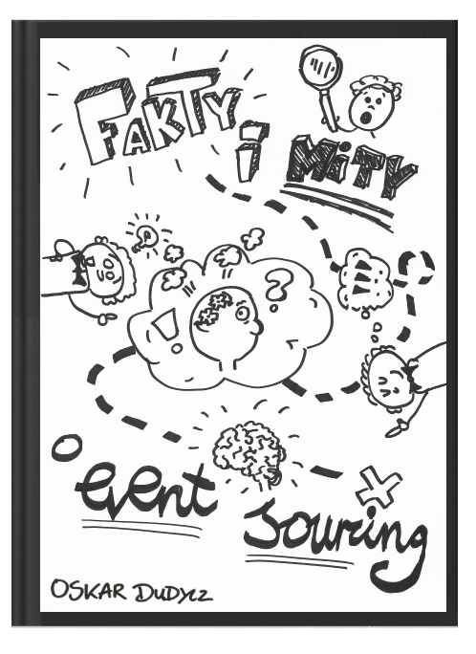


Who am I?
MaRten
> >~13 Years of Experience
Oskar_at_net
Szkola-event-sourcing.pl
Notes:
Powiedzieć, że mimo, że jestem zwolennikiem zdarzeń to zabawię się nieco w adwokata diabła I postaram się pokazać też blaski I Ciebie Event Driven Design podobieństwa do rzeczywistych systemów są zamierzone oparte na moich doświadczeniach, chociaż nie wszystko pochodzi z nich I część jest zebranymi I zmiksowanymi sytuacjami

Slide 3

Lights
Shades
Event-Driven Design
Notes:
Powiedzieć, że mimo, że jestem zwolennikiem zdarzeń to zabawię się nieco w adwokata diabła I postaram się pokazać też blaski I Ciebie Event Driven Design podobieństwa do rzeczywistych systemów są zamierzone oparte na moich doświadczeniach, chociaż nie wszystko pochodzi z nich I część jest zebranymi I zmiksowanymi sytuacjami

Slide 4
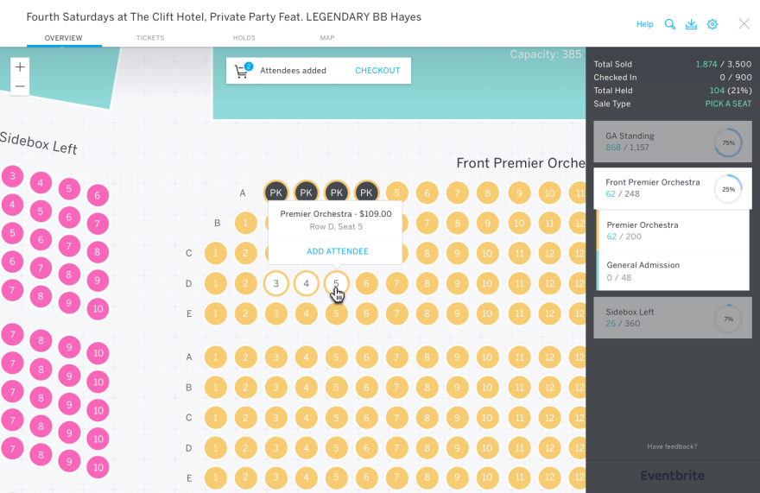
Use case description
Tickets Reservation system
Notes:
Opiszmy sytuację gdy chemy zbudować system rezerwacji na wydarzenia, firmy będą mogły korzystać z naszego system, żeby robić obsługę koncertów itd.
nowoczesną aplikację SASS. Chmura, mikroserwisy, a jakże, 100% dostępności te sprawy

Slide 5
Use case description
Features:
Searching for Gigs.
Checking availability.
Registration both by User and on-sight service.
Issuing invoices.

Slide 6
Use case description
We Expect High traffic in „Peaks”.
System Cannot be down during big and important GiG.
Different modules will have different load.
Sell For one Client shouldn’t impact other clients.

Slide 7
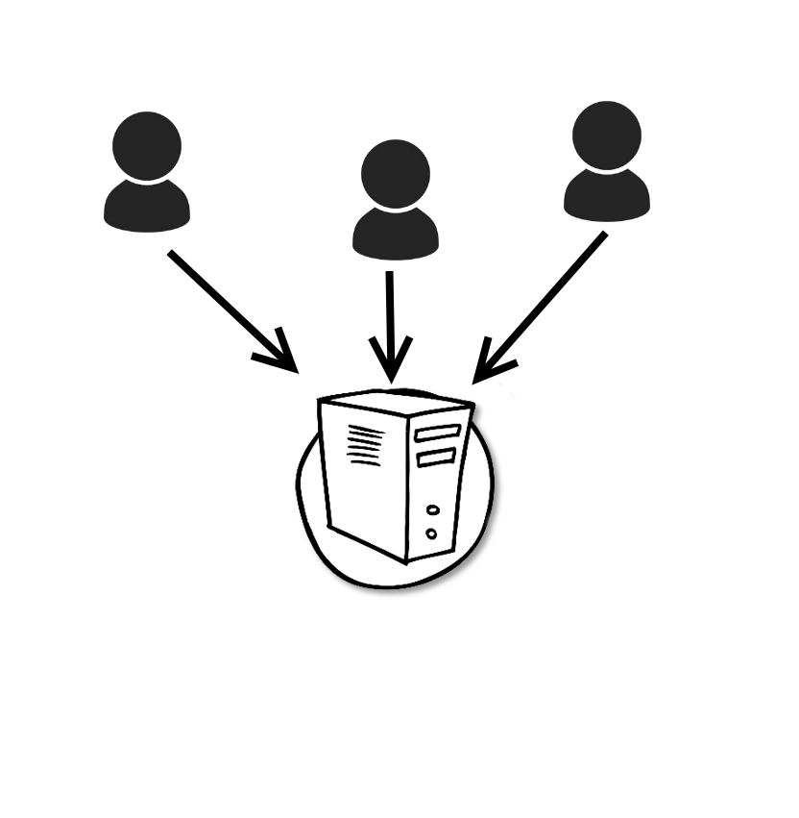
Classical approach - monolith
Make A Reservation
Add
An Account
Search
For an Event
All Users resquests are Handled by the single server

Slide 8
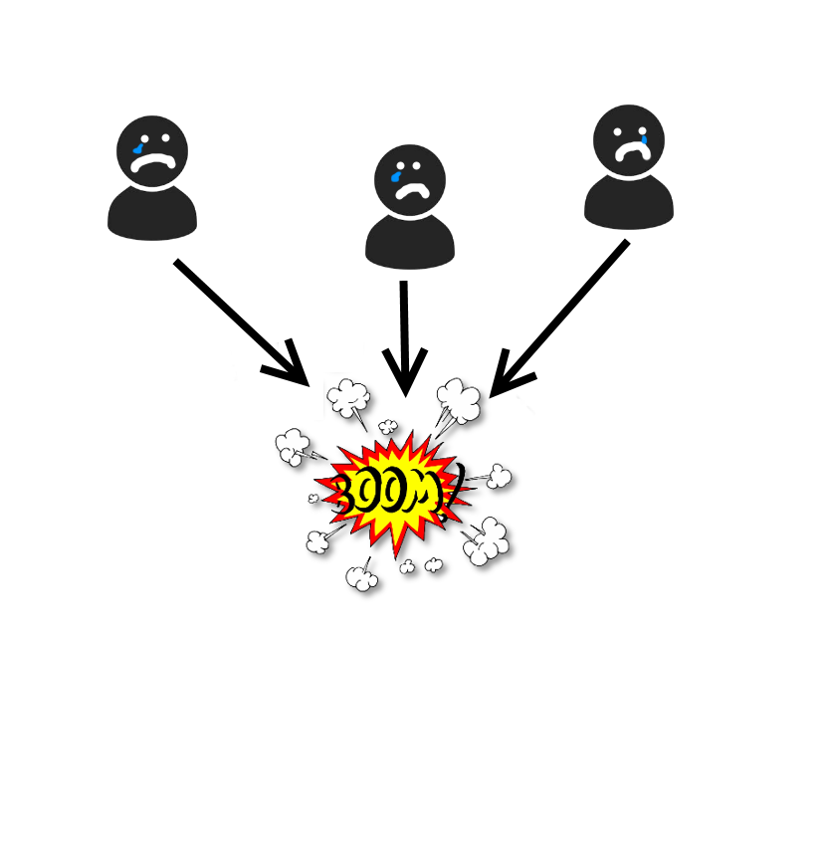
Classical approach - monolith
Make A Reservation
Add
An Account
Search
For an Event
If Server is Unavailable – None of Requests Can be handled

Slide 9
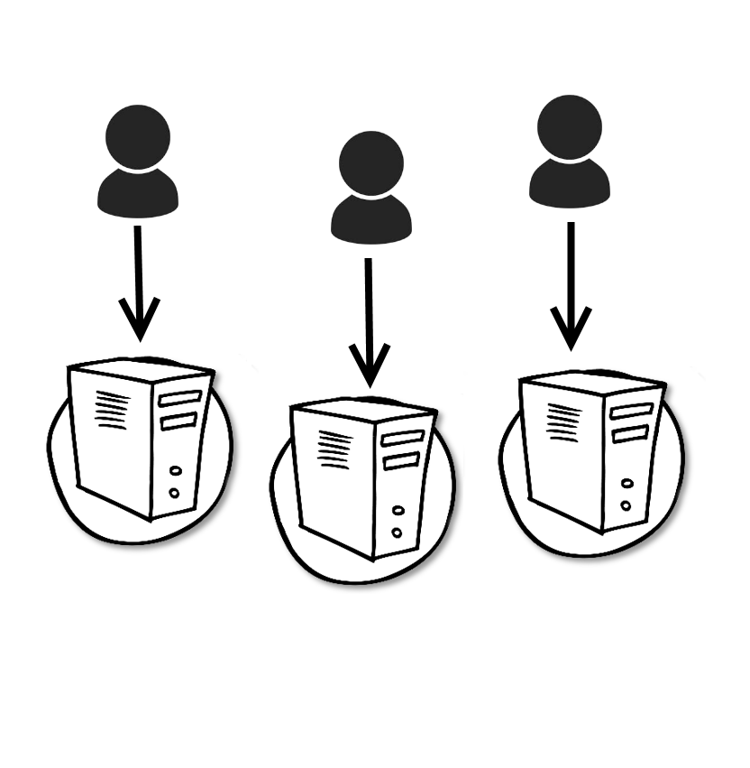
Microservices
Add
An Account
Search
For an Event
Make A Reservation
We’Re splitting our Monolith into separate services

Slide 10
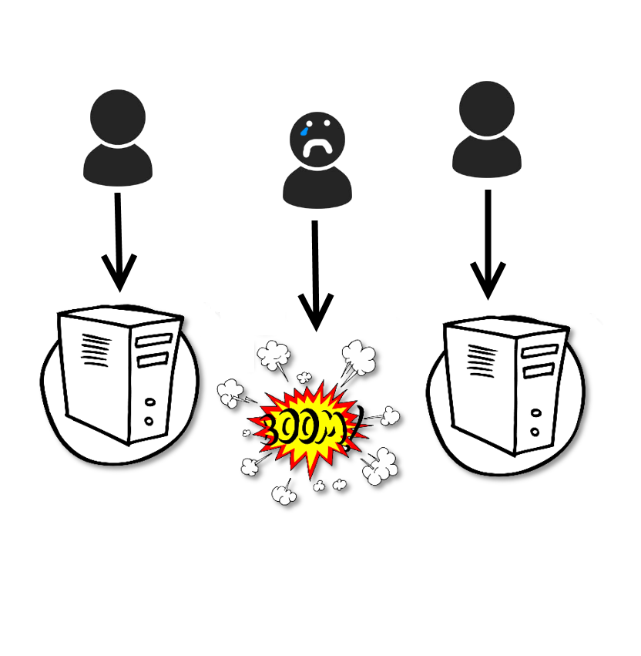
Microservices
Add
An Account
Search
For an Event
Make A Reservation
We’Re splitting our Monolith into separate services

Slide 11
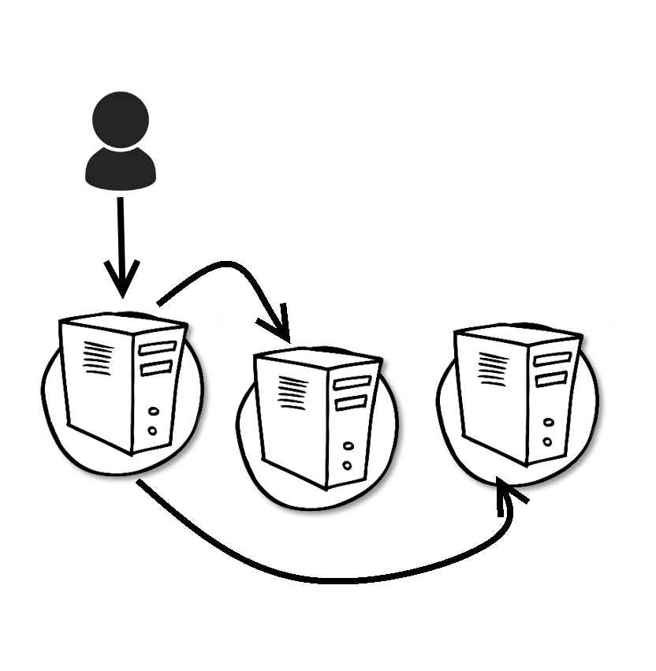
Microservices
2.
Get Guest profile
1.
Reserve a seat
Reservations
Module
Financial
Module
3.
Issue an Invoice

Slide 12
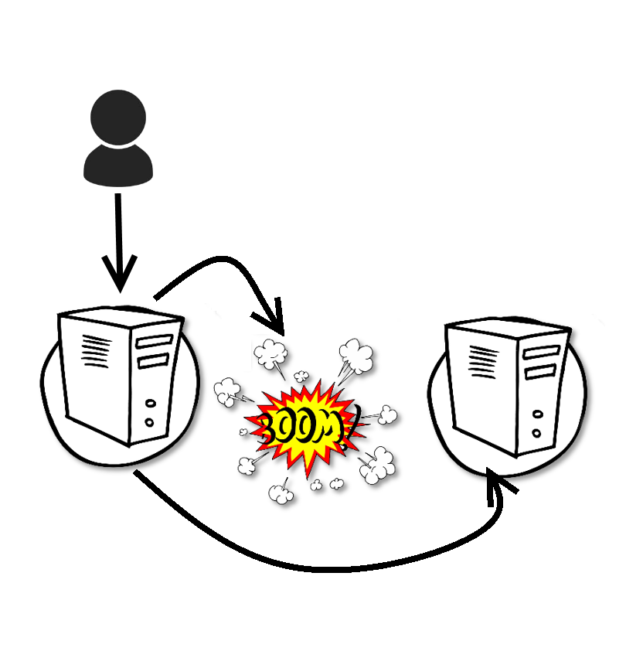
Microservices
2.
Get Guest profile
1.
Reserve a seat
Reservations
Module
Financial
Module
3.
Issue an Invoice

Slide 13
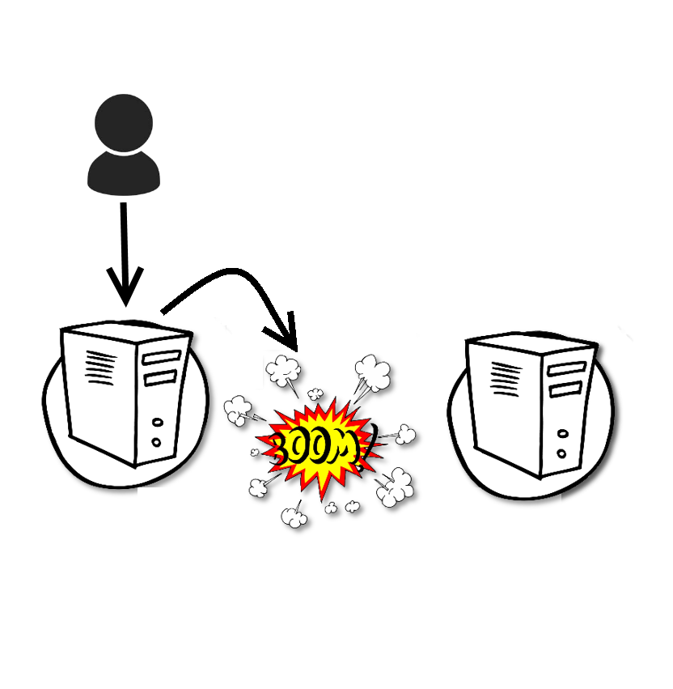
Microservices
2.
Get Guest profile
1.
Reserve a seat
Reservations
Module
Financial
Module

Slide 14
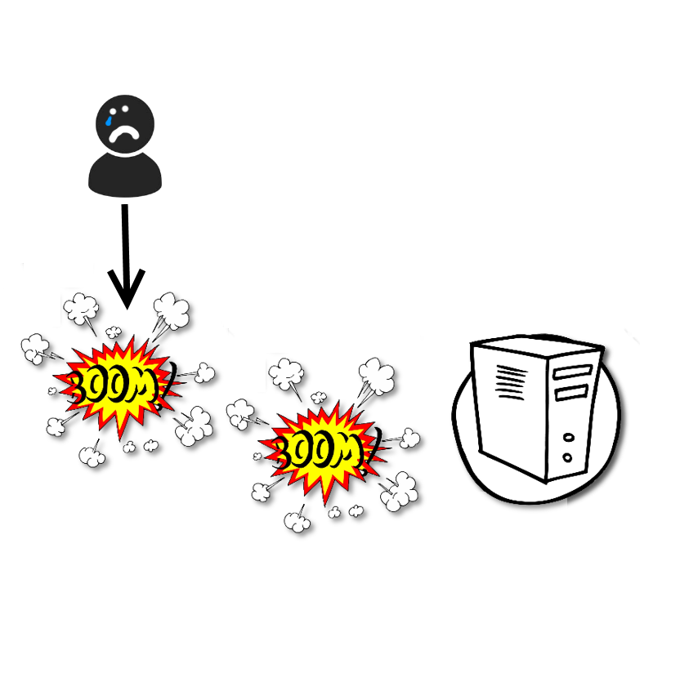
Microservices
1.
Reserve a seat
Reservations
Module
Financial
Module

Slide 15

Microservices

Slide 16
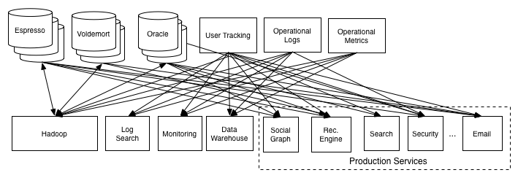
Event-Driven Design - Beginnings
LINKED in

Slide 17
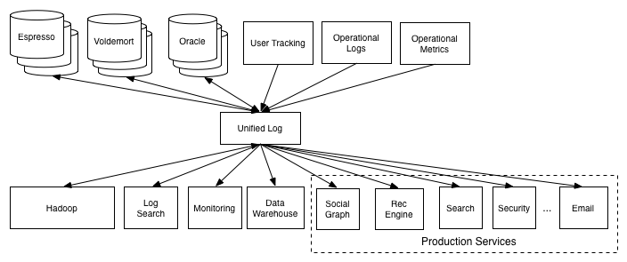
Event-Driven Design - Beginnings
LINKED in

Slide 18

Event-Driven Design - Beginnings
LINKED in

Slide 19
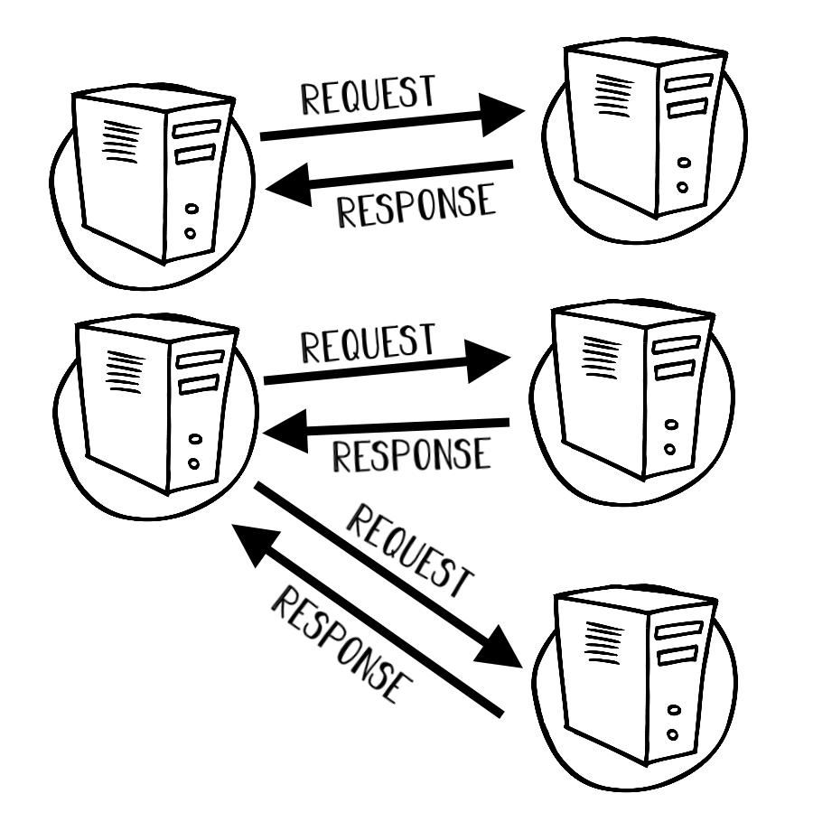
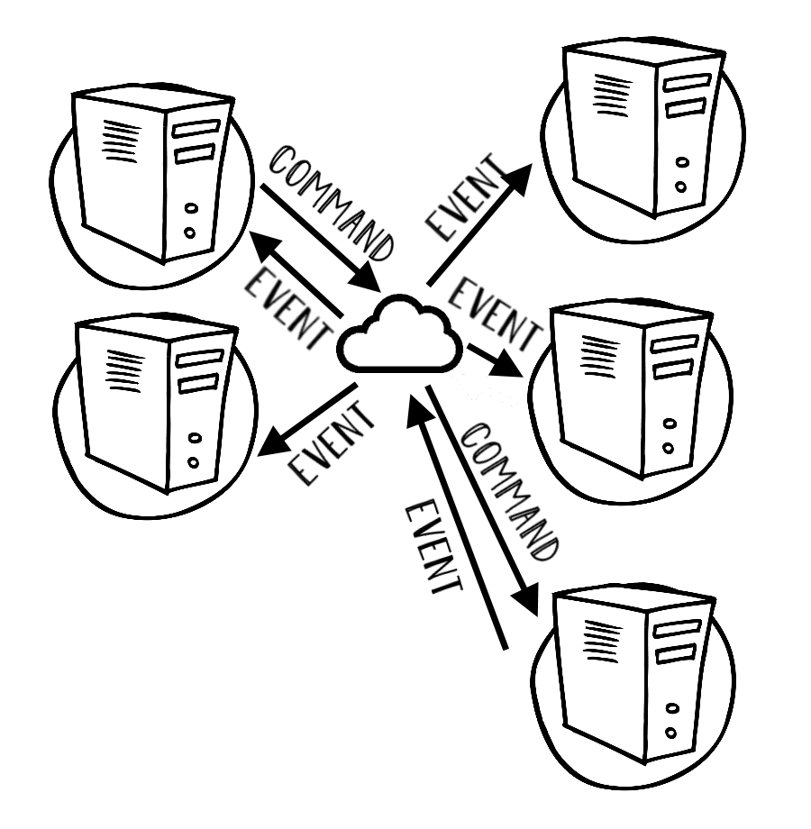
Streaming system
Loosely coupled logic
Publish/subscribe semantic
Asynchronous communication
Retry mechanism
Built-in Durability

Slide 20
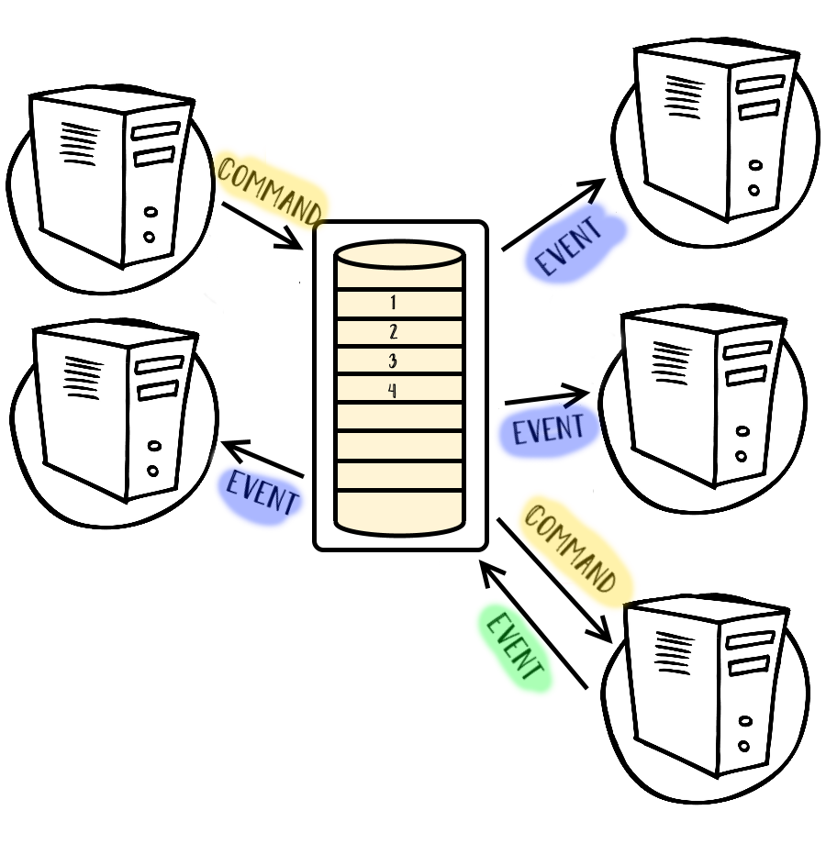
Streaming system

Slide 21
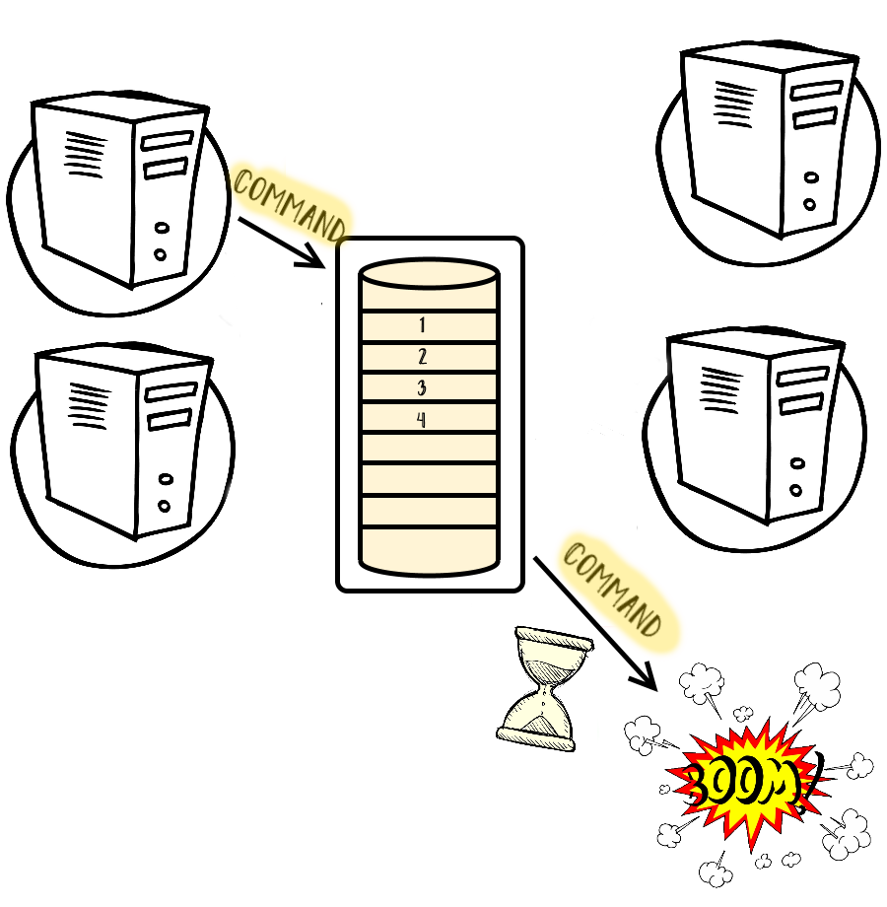
Streaming system

Slide 22
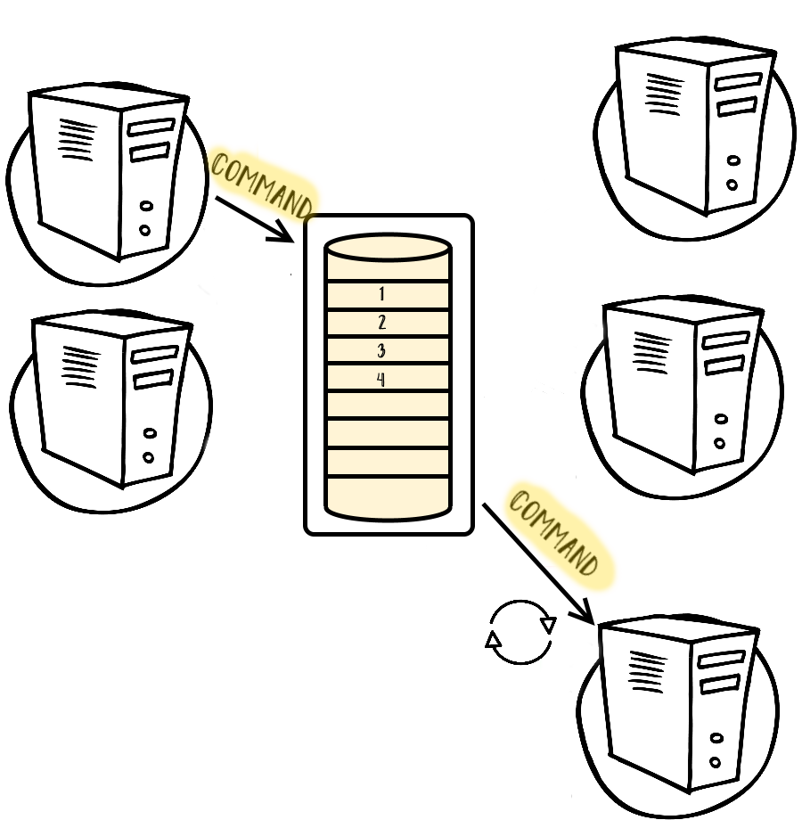
Streaming system

Slide 23
Streaming system

Slide 24
Event-driven services
Receive abd react (or not) for upcoming Events (Facts).
Publish new events (facts) (asynchronously) For the rest of the world.

Slide 25
Eventual Consistency
Notes:
Skupmy się narazie na Profilach Gości. Zauważmy, że odczyty będą zdecydowanie częstsze niż zapisy doatkowo. Dodatkowo chcemy mięć możliwość zrobienia Full Text Search.
Użyliśmy do tego osobnego mikroserwisu I elastic search
Użytkownik (zarządca) dodaje gościa I p o dodaniu jest przeniesiony do dashboardu gdzie powinien miećnowododanego użytkownika. No I tutaj pojawia się problem, bo przechodzimy do widoku I go nie widzimy.

Slide 26
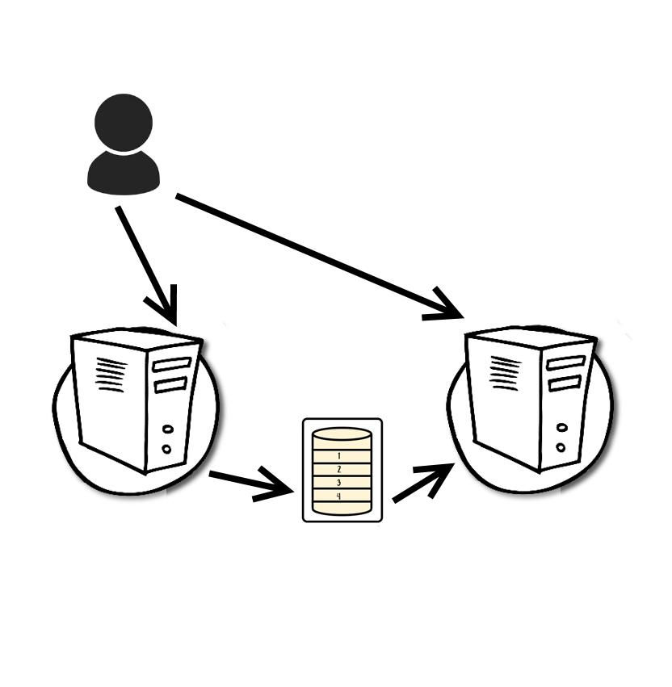
Eventual Consistency
4.
Get users dashboard
1.
Add an account
Users
Write model
Users
read model
2.
Publish an account created event
3.
handle an account
created event
Notes:
Skupmy się narazie na Profilach Gości. Zauważmy, że odczyty będą zdecydowanie częstsze niż zapisy doatkowo. Dodatkowo chcemy mięć możliwość zrobienia Full Text Search.
Użyliśmy do tego osobnego mikroserwisu I elastic search
Użytkownik (zarządca) dodaje gościa I p o dodaniu jest przeniesiony do dashboardu gdzie powinien miećnowododanego użytkownika. No I tutaj pojawia się problem, bo przechodzimy do widoku I go nie widzimy.
Bo Eventual consistency. Jak możemy się przed tym zabezpieczyć?
Można odpytywać w kółko aż się pojawi, ale jak zdarzenie się zgubi, albo będzie długo szło to nie będziemy czekać w nieskończoność.
Grozi to też ddosem, jak będziemy mieć wielu użytkowników odpytujących w kółko
Web sockety powiadomienia serwer == klient Wspomnieć o tym, że może szybciej się procesować niż odczyt.
Sprawdzić gwarancję odczytu Elastica, znaleźć taką bazę co nie daje gwarancji Causal Reads
Teraz dodajemy rezerwację I dodajemy ja dla konkretnego gościa, wpisujemy dane, bum wysyłamy utwórz z profile id

Slide 27
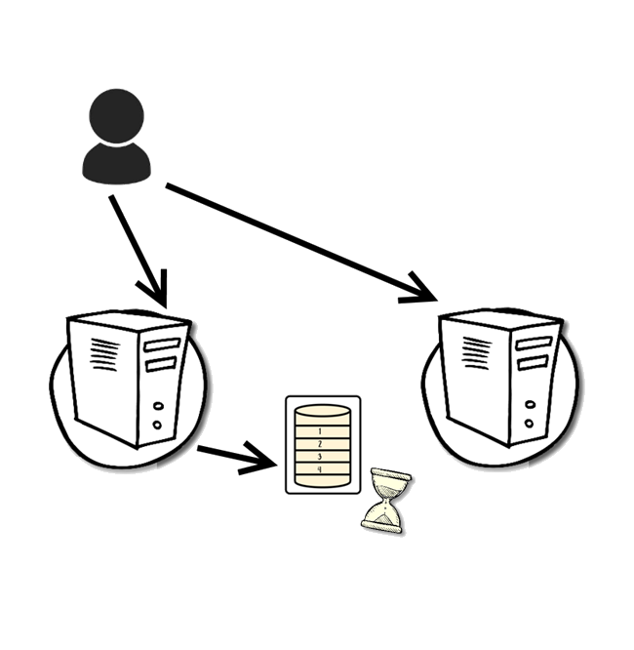
Eventual Consistency
3.
Get users dashboard
1.
Add an account
Users
Write model
Users
read model
2.
Publish an account created event
Notes:
Bo Eventual consistency. Jak możemy się przed tym zabezpieczyć?
Można odpytywać w kółko aż się pojawi, ale jak zdarzenie się zgubi, albo będzie długo szło to nie będziemy czekać w nieskończoność.
Grozi to też ddosem, jak będziemy mieć wielu użytkowników odpytujących w kółko
Web sockety powiadomienia serwer == klient Wspomnieć o tym, że może szybciej się procesować niż odczyt.
Sprawdzić gwarancję odczytu Elastica, znaleźć taką bazę co nie daje gwarancji Causal Reads
Teraz dodajemy rezerwację I dodajemy ja dla konkretnego gościa, wpisujemy dane, bum wysyłamy utwórz z profile id

Slide 28
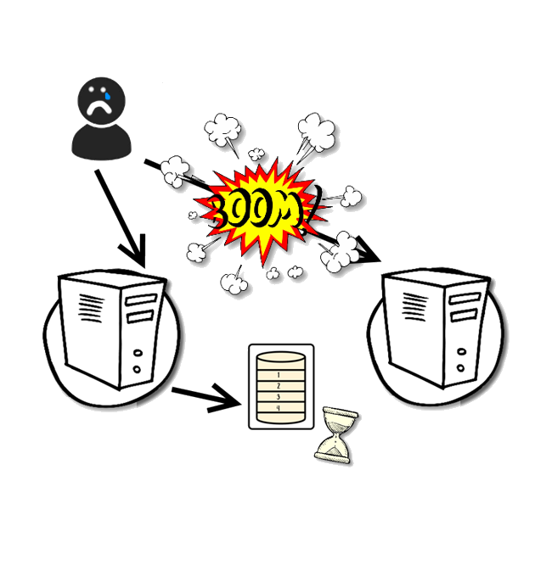
Eventual Consistency
3.
Get users dashboard
1.
Add an account
Users
Write model
Users
read model
2.
Publish an account created event
Notes:
Bo Eventual consistency. Jak możemy się przed tym zabezpieczyć?
Można odpytywać w kółko aż się pojawi, ale jak zdarzenie się zgubi, albo będzie długo szło to nie będziemy czekać w nieskończoność.
Grozi to też ddosem, jak będziemy mieć wielu użytkowników odpytujących w kółko
Web sockety powiadomienia serwer == klient Wspomnieć o tym, że może szybciej się procesować niż odczyt.
Sprawdzić gwarancję odczytu Elastica, znaleźć taką bazę co nie daje gwarancji Causal Reads
Teraz dodajemy rezerwację I dodajemy ja dla konkretnego gościa, wpisujemy dane, bum wysyłamy utwórz z profile id

Slide 29
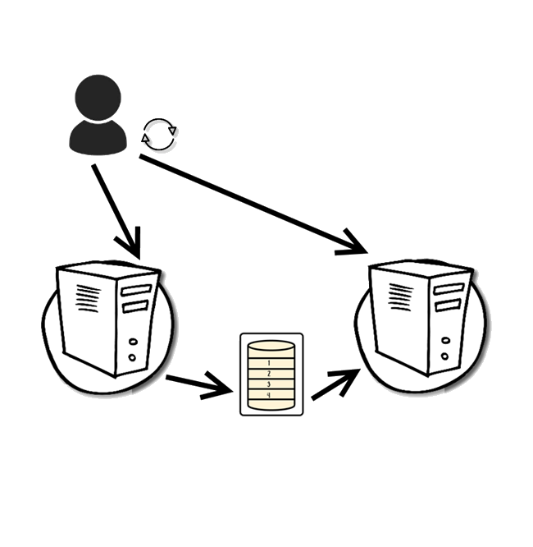
Eventual Consistency
4.
Get users dashboard
Cyclic
polling
1.
Add an account
Users
Write model
Users
read model
2.
Publish an account created event
3.
handle an account
created event
Notes:
Bo Eventual consistency. Jak możemy się przed tym zabezpieczyć?
Można odpytywać w kółko aż się pojawi, ale jak zdarzenie się zgubi, albo będzie długo szło to nie będziemy czekać w nieskończoność.
Grozi to też ddosem, jak będziemy mieć wielu użytkowników odpytujących w kółko
Web sockety powiadomienia serwer == klient Wspomnieć o tym, że może szybciej się procesować niż odczyt.
Sprawdzić gwarancję odczytu Elastica, znaleźć taką bazę co nie daje gwarancji Causal Reads
Teraz dodajemy rezerwację I dodajemy ja dla konkretnego gościa, wpisujemy dane, bum wysyłamy utwórz z profile id

Slide 30
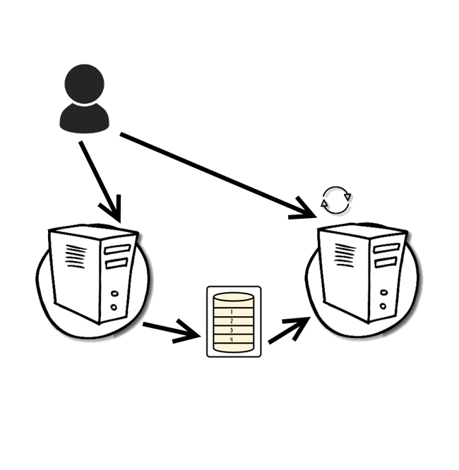
Eventual Consistency
4.
Get users dashboard
Long polling
1.
Add an account
Users
Write model
Users
read model
2.
Publish an account created event
3.
handle an account
created event

Slide 31
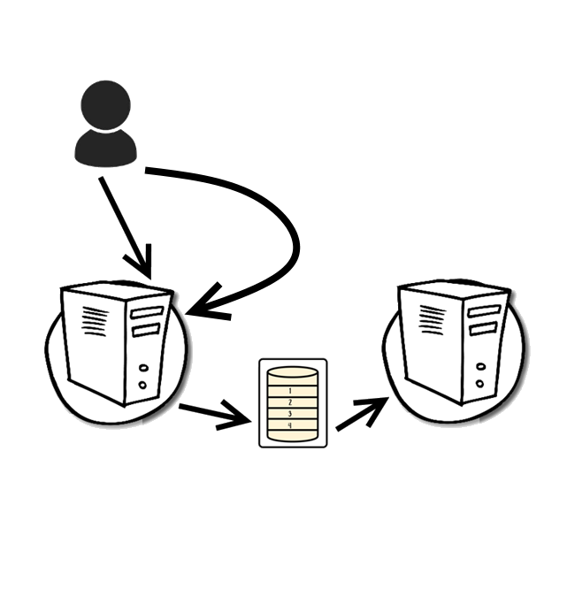
Eventual Consistency
3.
Get users dashboard
Requesting from write model
1.
Add an account
Users
Write model
Users
read model
2.
Publish an account created event
4.
handle an account
created event

Slide 32
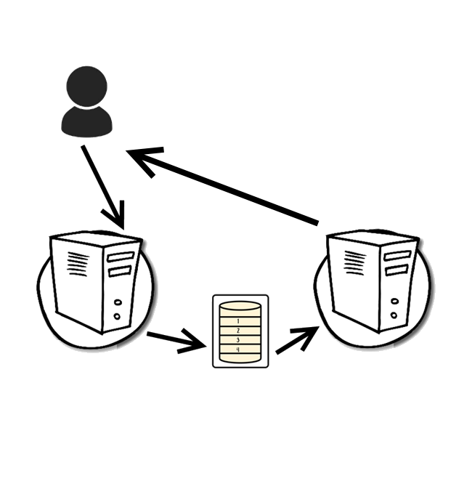
Eventual Consistency
4.
Notify client
That account was created
Web sockets
1.
Add an account
Users
Write model
Users
read model
2.
Publish an account created event
3.
handle an account
created event

Slide 33
Causal Consistency
Notes:
Skupmy się narazie na Profilach Gości. Zauważmy, że odczyty będą zdecydowanie częstsze niż zapisy doatkowo. Dodatkowo chcemy mięć możliwość zrobienia Full Text Search.
Użyliśmy do tego osobnego mikroserwisu I elastic search
Użytkownik (zarządca) dodaje gościa I p o dodaniu jest przeniesiony do dashboardu gdzie powinien miećnowododanego użytkownika. No I tutaj pojawia się problem, bo przechodzimy do widoku I go nie widzimy.

Slide 34
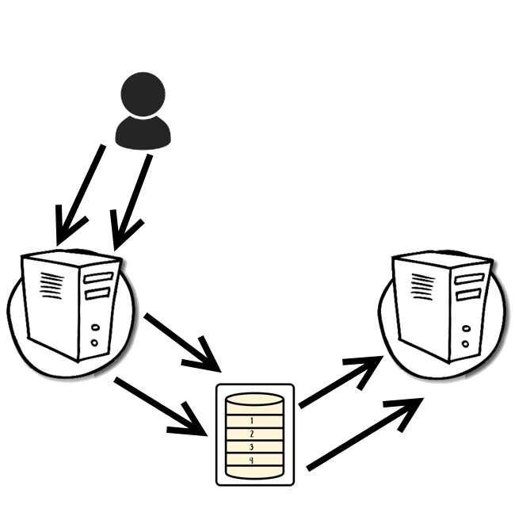
Causal Consistency
1.
Add an account
2.
Update an account
4.
Publish an account updated event
5.
handle an account
Updated event
Users
Write model
Users
read model
3.
Publish an account created event
6.
handle an account
created event
Notes:
No I uzyliśmy teraz szyny. Nasłuchujemy na wszystkie zdarzenia z profile I przychodzą nam w złej kolejności.

Slide 35

Causal Consistency
1.
Add an account
2.
Update an account
4.
Publish an account updated event
5.
handle an account
Updated event
Users
Write model
Users
read model
3.
Publish an account created event
6.
handle an account
created event
Notes:
No I uzyliśmy teraz szyny. Nasłuchujemy na wszystkie zdarzenia z profile I przychodzą nam w złej kolejności.

Slide 36
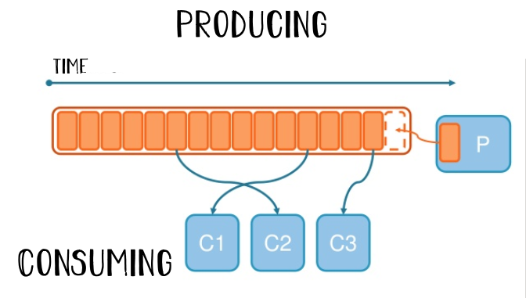
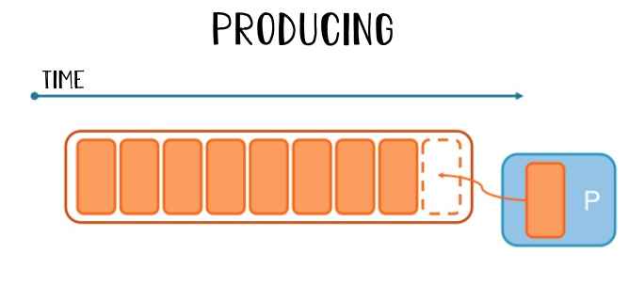
Streaming system
Notes:
Tutaj omówienie kafki, jak działa no I causal consistency. Jak przyjdzie najpierw update, a potem create to nadpiszemy sobie dane, a najpierw nie znajdziemy

Slide 37
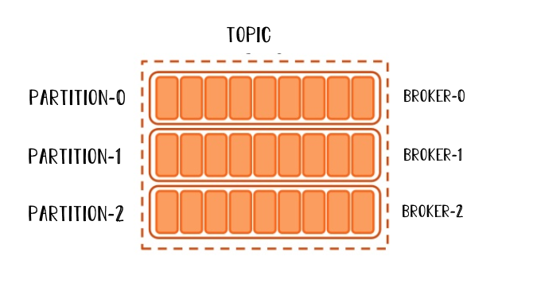
Streaming system

Slide 38
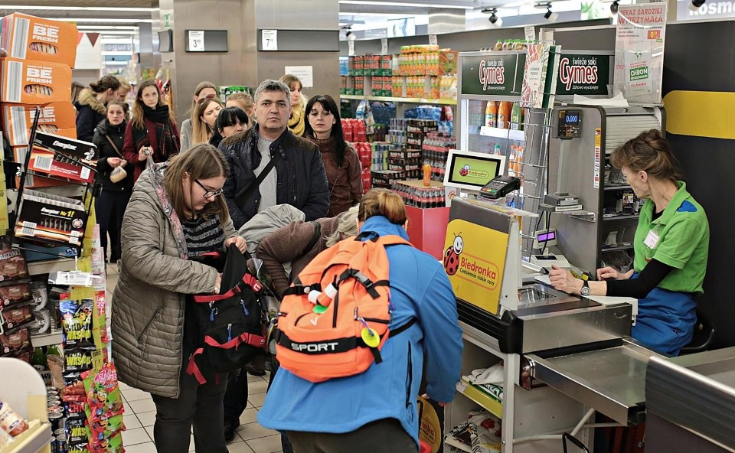
Causal Consistency
Photo by Aneta Zurek / Polska Press

Slide 39
Causal Consistency
1.
Add an account
2.
Update an account
Back
pressure
4.
Publish an account updated event
5.
handle an account
Updated event
Users
Write model
Users
read model
3.
Publish an account created event
6.
handle an account
created event
Notes:
No I uzyliśmy teraz szyny. Nasłuchujemy na wszystkie zdarzenia z profile I przychodzą nam w złej kolejności.

Slide 40
Causal Consistency
1.
Add an account
2.
Update an account
Requesting
publisher
4.
Publish an account updated event
5.
handle an account
Updated event
Users
Write model
Users
read model
3.
Publish an account created event
6.
handle an account
created event
Notes:
Tworzymy fantom, można wspomnieć o:
Wersji
Performance
Można strezelić do profile I doczytać, powiedzieć, że nie daje nam to żadnej gwarancji bo dane mogą być w innym momencie I np. Co jak profil jest potwierdzony lub niepotwierdzony.

Slide 41

Events ordering

Slide 42
Causal Consistency
1.
Add an account
2.
Update an account
Rekord
fantomowy
4.
Publish an account updated event
5.
handle an account
Updated event
Users
Write model
Users
read model
3.
Publish an account created event
6.
handle an account
created event
Notes:
No I uzyliśmy teraz szyny. Nasłuchujemy na wszystkie zdarzenia z profile I przychodzą nam w złej kolejności.

Slide 43
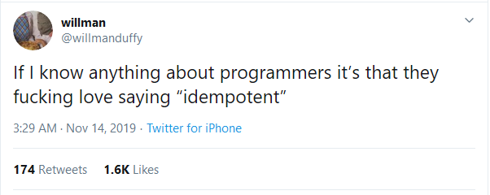
Idempotency

Slide 44
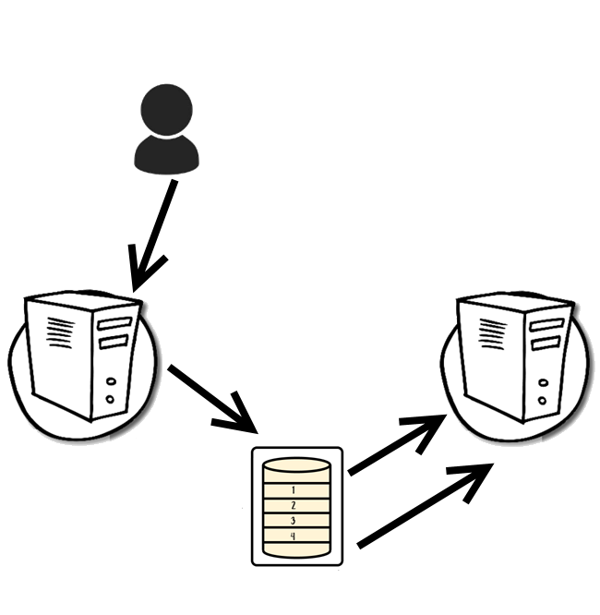
Idempotency
1.
Add an account
3.
handle an account
created event
Users
Write model
Users
read model
2.
Publish an account created event
4.
handle an account
created event

Slide 45
Idempotency
Photo by Aneta Zurek / Polska Press

Slide 46
Idempotency
1.
Add an account
Verification by the business logic
3.
handle an account
created event
Users
Write model
Users
read model
2.
Publish an account created event
4.
handle an account
created event
Notes:
Można powiedzieć o idempotencji gdy przyjdą dwa razy I sprawdzić czy już istnieje lub tez o tabeli z kluczem correlation id.
Tutaj wspomnieć też o throttling I błedzie jak pójdzie więcej nagenerowanych zdarzeń

Slide 47
Idempotency
1.
Add an account
Storing
An Event Id
3.
handle an account
created event
Users
Write model
Users
read model
2.
Publish an account created event
4.
handle an account
created event
Notes:
Można powiedzieć o idempotencji gdy przyjdą dwa razy I sprawdzić czy już istnieje lub tez o tabeli z kluczem correlation id.
Tutaj wspomnieć też o throttling I błedzie jak pójdzie więcej nagenerowanych zdarzeń

Slide 48
Idempotency
1.
Add an account
Compensation
Action
3.
handle an account
created event
Users
Write model
Users
read model
2.
Publish an account created event
4.
handle an account
created event
Notes:
Można powiedzieć o idempotencji gdy przyjdą dwa razy I sprawdzić czy już istnieje lub tez o tabeli z kluczem correlation id.
Tutaj wspomnieć też o throttling I błedzie jak pójdzie więcej nagenerowanych zdarzeń

Slide 49
Distributed processes
Notes:
Powiedzieć o dodawaniu rezerwacji oraz o tym, że nie dotrze zdarzenie do modułu finansowego I co dalej. Tutaj można powiedziec o observability, transaction monitoring. No I o obsłudze akcji kompensującej – np. Puszczenie zdarzenia dodatkowego.

Slide 50
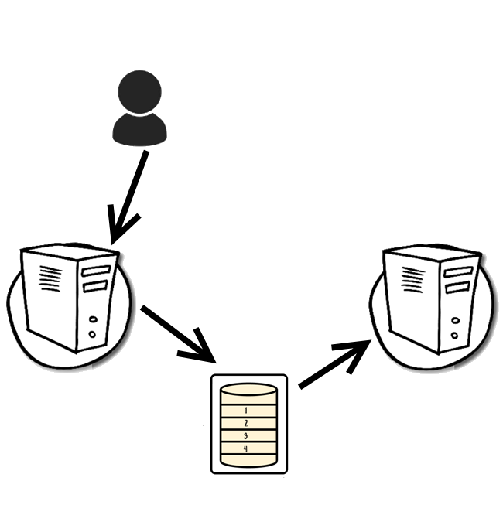
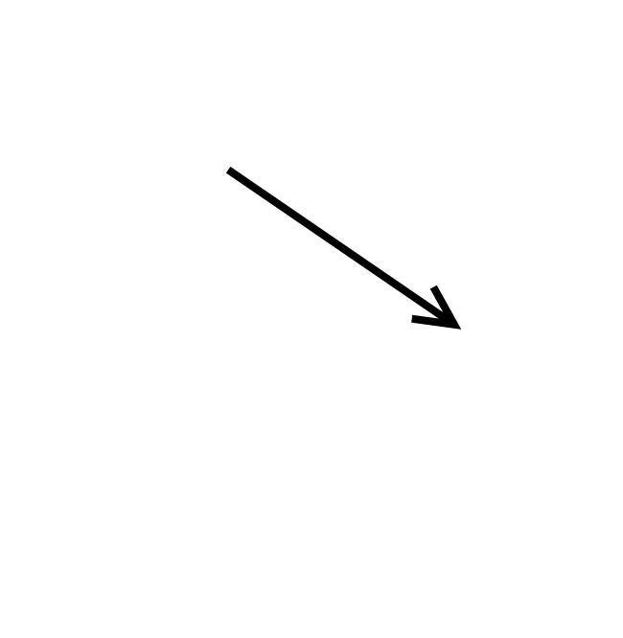
Distributed processes
5.
Get an invoice
1.
Reserve a Seat
4.
Invoice issued
Reservations
Module
Financial
Module
2.
Publish
a Seat reserved event
3.
Handle
a Seat reserved event

Slide 51
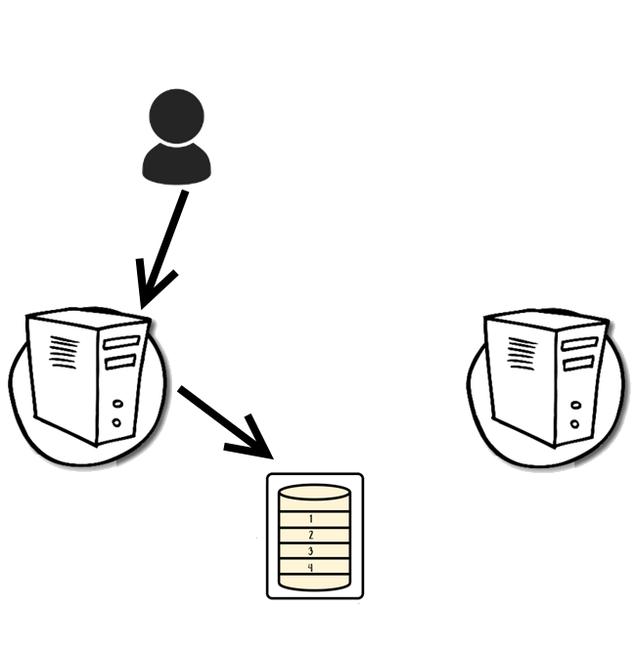
Distributed processes
1.
Reserve a Seat
Reservations
Module
Financial
Module
2.
Publish
a Seat reserved event
Notes:
Powiedzieć o dodawaniu rezerwacji oraz o tym, że nie dotrze zdarzenie do modułu finansowego I co dalej. Tutaj można powiedziec o observability, transaction monitoring. No I o obsłudze akcji kompensującej – np. Puszczenie zdarzenia dodatkowego.

Slide 52

Distributed processes
1.
Reserve a Seat
Reservations
Module
Financial
Module
2.
Publish
a Seat reserved event
Notes:
Powiedzieć o dodawaniu rezerwacji oraz o tym, że nie dotrze zdarzenie do modułu finansowego I co dalej. Tutaj można powiedziec o observability, transaction monitoring. No I o obsłudze akcji kompensującej – np. Puszczenie zdarzenia dodatkowego.

Slide 53
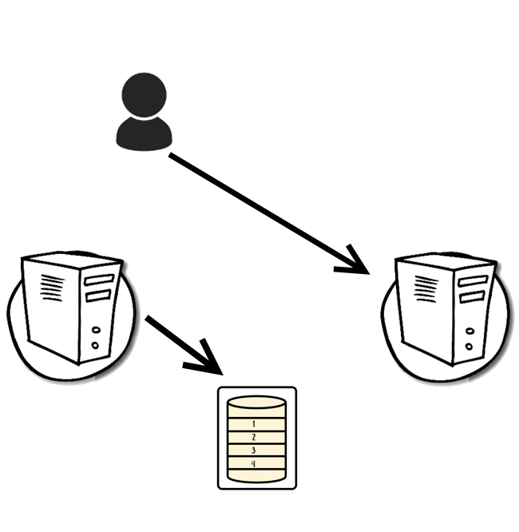
Distributed processes
3.
Get an invoice
1.
Reserve a Seat
Reservations
Module
Financial
Module
2.
Publish
a Seat reserved event
Notes:
Powiedzieć o dodawaniu rezerwacji oraz o tym, że nie dotrze zdarzenie do modułu finansowego I co dalej. Tutaj można powiedziec o observability, transaction monitoring. No I o obsłudze akcji kompensującej – np. Puszczenie zdarzenia dodatkowego.

Slide 54
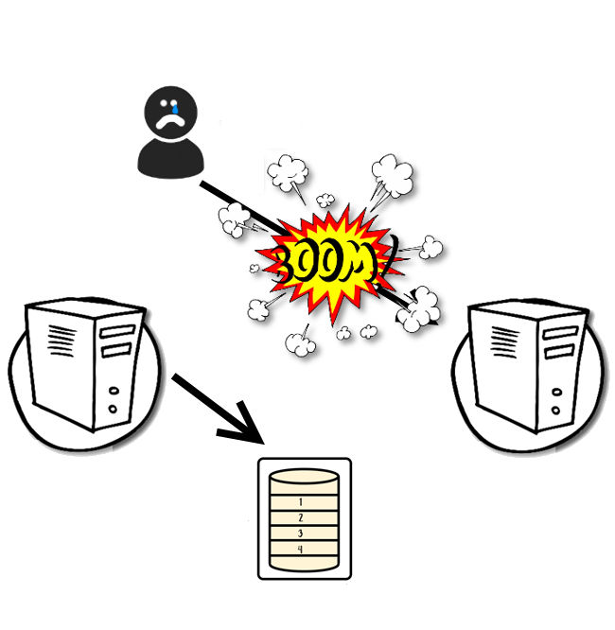
Distributed processes
3.
Get an invoice
1.
Reserve a Seat
Reservations
Module
Financial
Module
2.
Publish
a Seat reserved event
Notes:
Powiedzieć o dodawaniu rezerwacji oraz o tym, że nie dotrze zdarzenie do modułu finansowego I co dalej. Tutaj można powiedziec o observability, transaction monitoring. No I o obsłudze akcji kompensującej – np. Puszczenie zdarzenia dodatkowego.

Slide 55
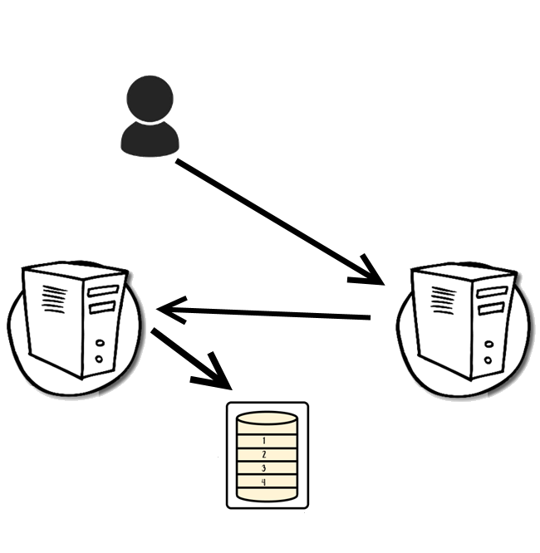
Distributed processes
3.
Get an invoice
1.
Reserve a Seat
Compensation
Action
4.
get Reservation
Reservations
Module
Financial
Module
2.
Publish
a Seat reserved event

Slide 56
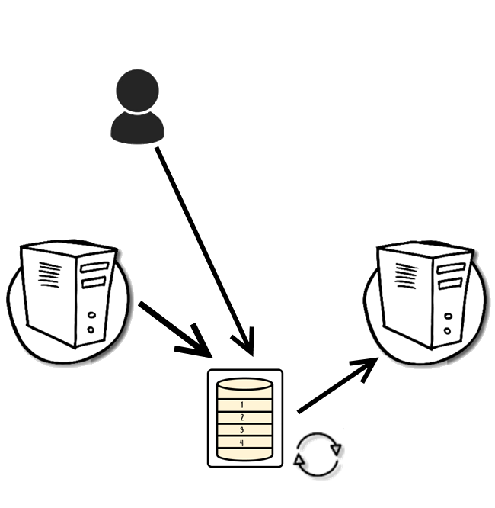
Distributed processes
1.
Reserve a Seat
Reprocessing
Events
5.
Invoice issued
3.
Reprocess events
Reservations
Module
Financial
Module
2.
Publish
a Seat reserved event
4.
Handle
a Seat reserved event
Notes:
Powiedzieć o dodawaniu rezerwacji oraz o tym, że nie dotrze zdarzenie do modułu finansowego I co dalej. Tutaj można powiedziec o observability, transaction monitoring. No I o obsłudze akcji kompensującej – np. Puszczenie zdarzenia dodatkowego.

Slide 57

Distributed processes
5.
Get an invoice
1.
Reserve a Seat
Saga
4.
Invoice issued
Reservations
Module
Financial
Module
2.
Publish
a Seat reserved event
3.
Handle
a Seat reserved event

Slide 58
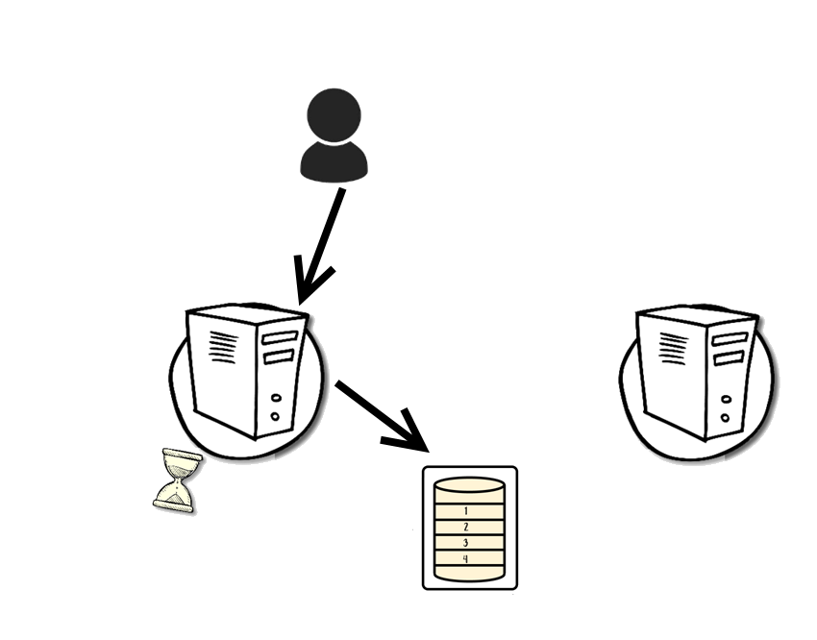
Distributed processes
1.
Reserve a Seat
Saga
Reservations
Module
Financial
Module
2.
Publish
a Seat reserved event
Notes:
Powiedzieć o dodawaniu rezerwacji oraz o tym, że nie dotrze zdarzenie do modułu finansowego I co dalej. Tutaj można powiedziec o observability, transaction monitoring. No I o obsłudze akcji kompensującej – np. Puszczenie zdarzenia dodatkowego.

Slide 59
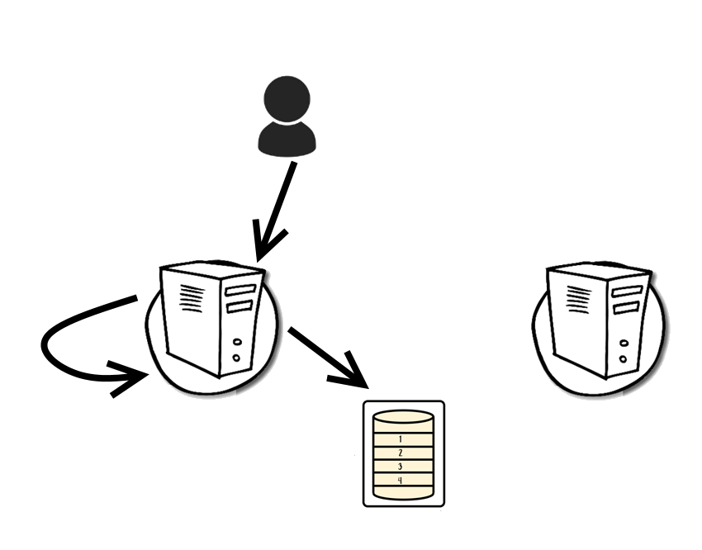
Distributed processes
1.
Reserve a Seat
Saga
Reservations
Module
Financial
Module
3.
Cancel Reservation
2.
Publish
a Seat reserved event
Notes:
Powiedzieć o dodawaniu rezerwacji oraz o tym, że nie dotrze zdarzenie do modułu finansowego I co dalej. Tutaj można powiedziec o observability, transaction monitoring. No I o obsłudze akcji kompensującej – np. Puszczenie zdarzenia dodatkowego.

Slide 60
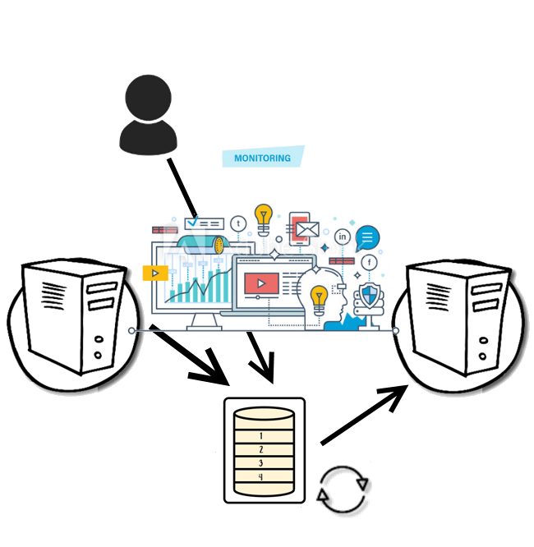
Distributed processes
1.
Reserve a Seat
Monitoring
5.
Invoice issued
Reservations
Module
Financial
Module
2.
Publish
a Seat reserved event
4.
Handle
a Seat reserved event
Notes:
Powiedzieć o dodawaniu rezerwacji oraz o tym, że nie dotrze zdarzenie do modułu finansowego I co dalej. Tutaj można powiedziec o observability, transaction monitoring. No I o obsłudze akcji kompensującej – np. Puszczenie zdarzenia dodatkowego.

Slide 61

Distributed processes
Tracing
Invoice
Created
Reservation
Confirmed
Invoice
Document sent
Ticket
printed
Notes:
Powiedzieć o dodawaniu rezerwacji oraz o tym, że nie dotrze zdarzenie do modułu finansowego I co dalej. Tutaj można powiedziec o observability, transaction monitoring. No I o obsłudze akcji kompensującej – np. Puszczenie zdarzenia dodatkowego.

Slide 62
Distributed processes
Tracing
Invoice
Created
Reservation
Confirmed
Invoice
Document sent
Ticket
printed
Notes:
Powiedzieć o dodawaniu rezerwacji oraz o tym, że nie dotrze zdarzenie do modułu finansowego I co dalej. Tutaj można powiedziec o observability, transaction monitoring. No I o obsłudze akcji kompensującej – np. Puszczenie zdarzenia dodatkowego.

Slide 63
Distributed processes
Correlation
Tracing
Invoice
Created
Reservation
Confirmed
Invoice
Document sent
Ticket
printed
Notes:
Powiedzieć o dodawaniu rezerwacji oraz o tym, że nie dotrze zdarzenie do modułu finansowego I co dalej. Tutaj można powiedziec o observability, transaction monitoring. No I o obsłudze akcji kompensującej – np. Puszczenie zdarzenia dodatkowego.

Slide 64
Distributed processes
Tracing
Invoice
Created
Reservation
Confirmed
Invoice
Document sent
Ticket
printed
CAUSATION
Notes:
Powiedzieć o dodawaniu rezerwacji oraz o tym, że nie dotrze zdarzenie do modułu finansowego I co dalej. Tutaj można powiedziec o observability, transaction monitoring. No I o obsłudze akcji kompensującej – np. Puszczenie zdarzenia dodatkowego.

Slide 65
Distributed processes
Correlation
Tracing
Invoice
Created
Reservation
Confirmed
Invoice
Document sent
Ticket
printed
CAUSATION
Notes:
Powiedzieć o dodawaniu rezerwacji oraz o tym, że nie dotrze zdarzenie do modułu finansowego I co dalej. Tutaj można powiedziec o observability, transaction monitoring. No I o obsłudze akcji kompensującej – np. Puszczenie zdarzenia dodatkowego.

Slide 66
Distributed processes
Correlation
Tracing
Invoice
Created
Reservation
Confirmed
Invoice
Document sent
Ticket
printed
CAUSATION
Notes:
Powiedzieć o dodawaniu rezerwacji oraz o tym, że nie dotrze zdarzenie do modułu finansowego I co dalej. Tutaj można powiedziec o observability, transaction monitoring. No I o obsłudze akcji kompensującej – np. Puszczenie zdarzenia dodatkowego.

Slide 67
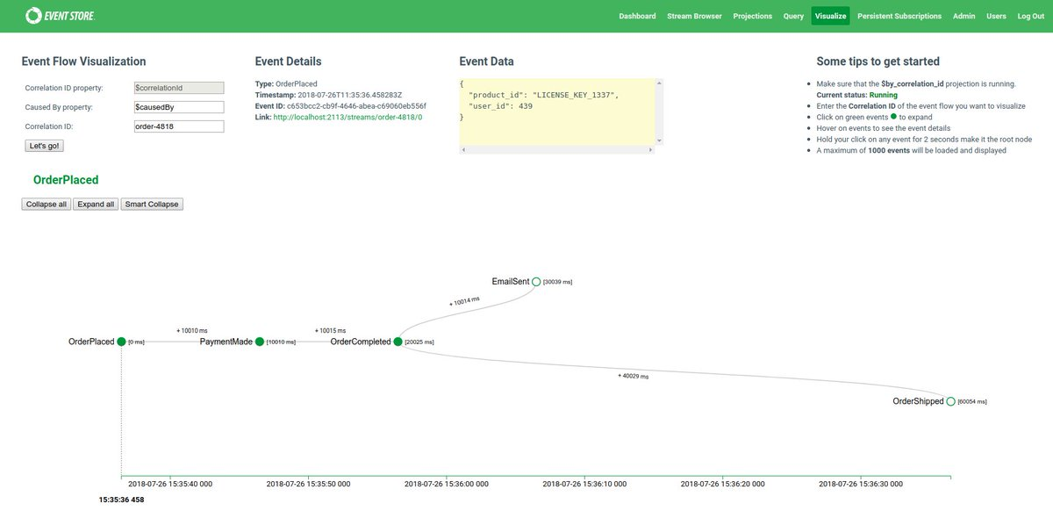
Distributed processes
Tracing
Notes:
Powiedzieć o dodawaniu rezerwacji oraz o tym, że nie dotrze zdarzenie do modułu finansowego I co dalej. Tutaj można powiedziec o observability, transaction monitoring. No I o obsłudze akcji kompensującej – np. Puszczenie zdarzenia dodatkowego.

Slide 68
Data migration
Notes:
Powiedzieć o dodawaniu rezerwacji oraz o tym, że nie dotrze zdarzenie do modułu finansowego I co dalej. Tutaj można powiedziec o observability, transaction monitoring. No I o obsłudze akcji kompensującej – np. Puszczenie zdarzenia dodatkowego.

Slide 69
Data migration
5.
Get an invoice
1.
Reserve a Seat
4.
Invoice issued
Reservations
Module
Financial
Module
2.
Publish
a Seat reserved event
3.
Handle
a Seat reserved event

Slide 70
Summary

Slide 71
What can go wrong?

Slide 72
What can go wrong?
EVERYTHING!

Slide 73
Events Are helping To manage Errors Instead of avoiding them

Slide 74
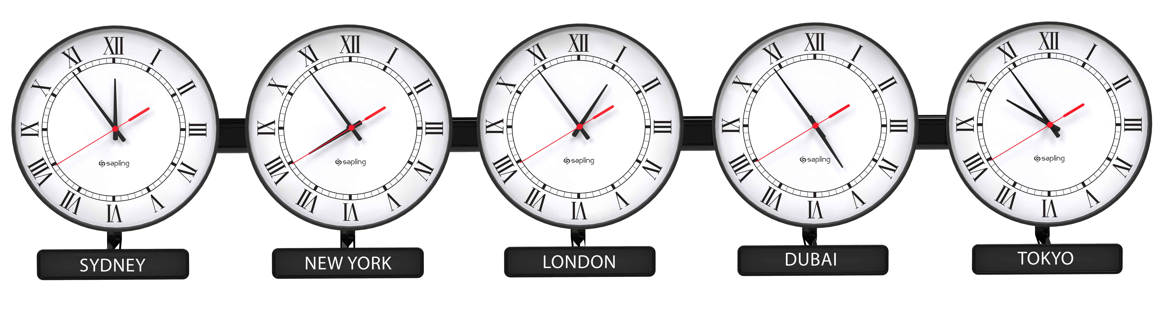
HOW SOON IS NOW?

Slide 75
Information always has Delay There is No NOW Information is always related to the pasT

Slide 76
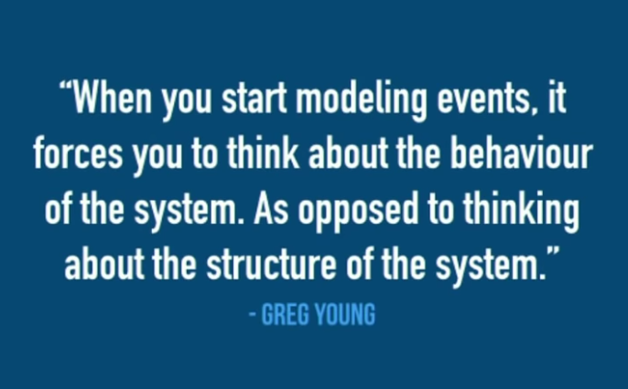

Slide 77
EVENT-Driven design
Helps in:
Predictability
Moving towards resilent and scalable architectures
building autonomous services
Being fault tolerant
Balancing Certainity and uncertainity

Slide 78
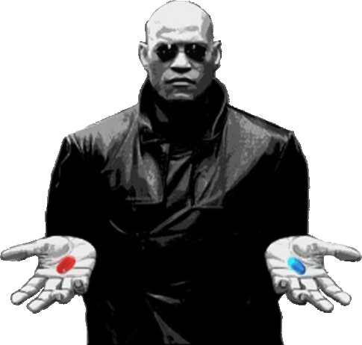
The choice is yours

Slide 79
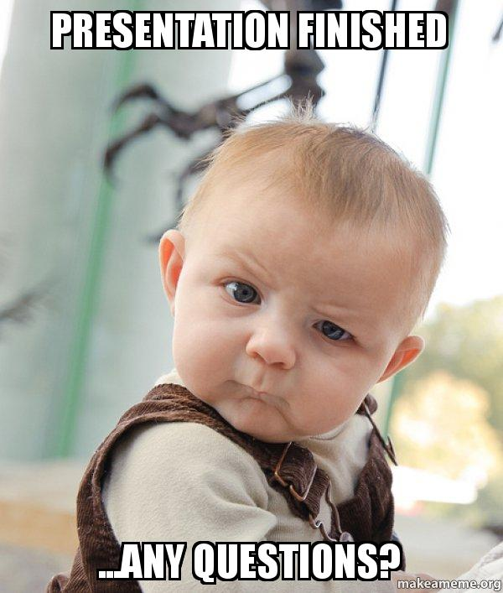

Thank you for attention! :)
contact@oskar-Dudycz.pl
Oskar_at_net

